Slide 1
МБ ДОУ Починковский д/с №2
Музейная педагогика в ДОУ

Slide 2
Музейная педагогика – научная дисциплина на стыке музееведения, педагогики и психологии, рассматривающая музей как образовательную систему; а также область научно-практической деятельности современного музея, ориентированная на передачу культурного (художественного) опыта через педагогический процесс в условиях музейной среды.

Slide 3
Музейная педагогика состоит из работы, направленной на :
-формирование целостного отношения к культурному наследию и привитию вкуса к общению с музейными ценностями
- развитие способности воспринимать музейную информацию
- воспитание эмоций, развитие воображения и фантазии, творческой активности детей

Slide 4
Музейная педагогика является инновационной технологией в сфере личностного воспитания детей, создающая условия погружения личности в специально организованную предметно-пространственную среду.
Основной целью музейной педагогики является: приобщение к музеям подрастающего поколения, творческое развитие личности. Поэтому, на сегодняшний день, музейная педагогика рассматривается как инновационная педагогическая технология.

Slide 5
Музей хранит историю вещей
И тех, кого уж с нами нет, людей,
Он будет возрастать повсюду славой, Пока гордимся мы историей своей.

Slide 6
При использовании музейной педагогики мы учитывали принципы:
+наглядность
+доступность
+динамичность
+содержательность
+обязательное сочетание предметного мира музея с программой, реализуемой в ДОУ
+последовательность ознакомления детей с музейной коллекцией
+гуманизм

Slide 7
Задачи музейной педагогики
Эстетическое
воспитание
Нравственное
воспитание
Задачи музейной педагогики
Патриотическое
воспитание
Духовное
воспитание

Slide 8
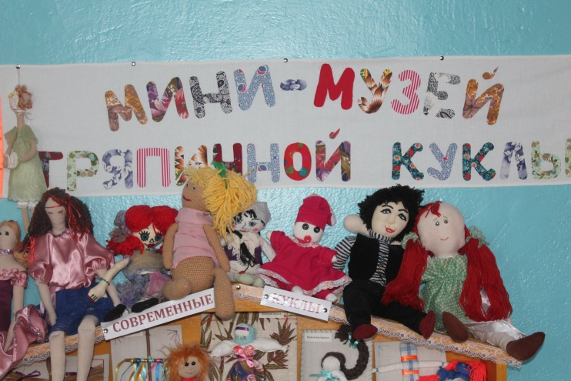
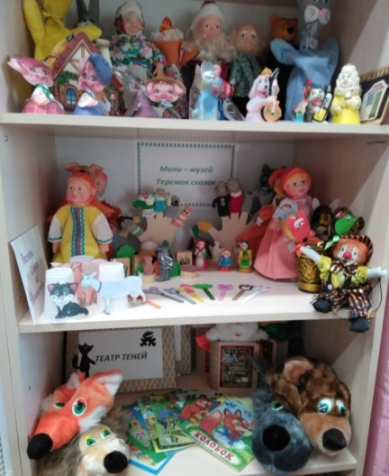
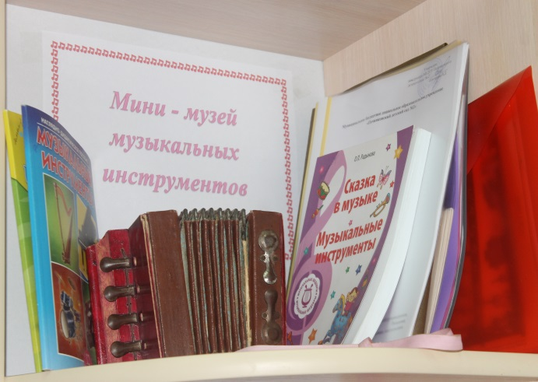
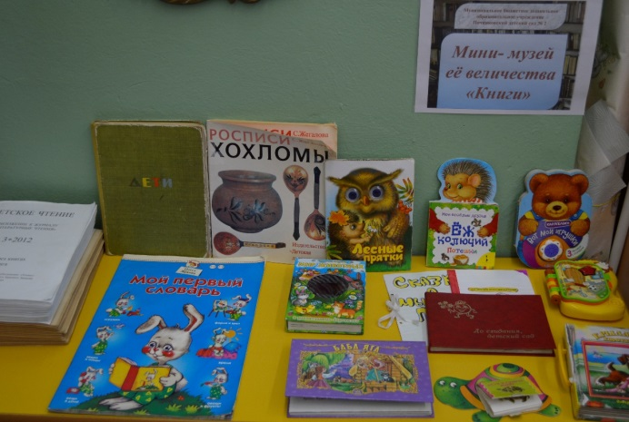
В нашем детском саду организованы мини-музеи: «Тряпичной куклы», «Музыкальных инструментов», «Теремок сказок», «Волшебницы Книги». Основной отличительной особенностью является то, что практически все экспонаты созданы в процессе познавательной и творческой деятельности наших воспитанников и их родителей.
Виды мини-музеев
Мини-музей тряпичной куклы
Мини-музей «Теремок сказок»
Мини-музей музыкальных инструментов
Мини-музей книги

Slide 9

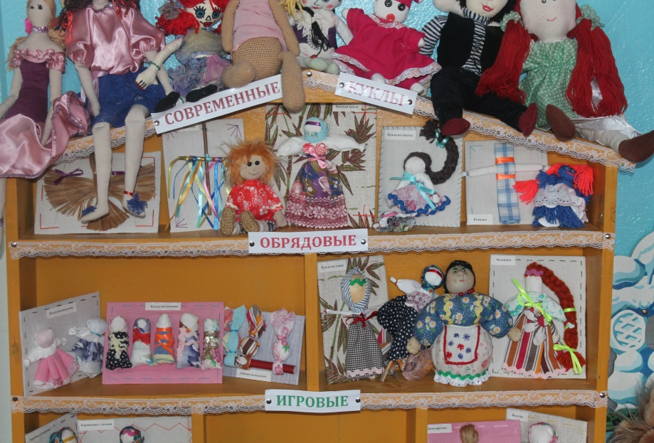
Русская тряпичная куколка простая.
Славила Россию игрушка удалая.
Бодрая, веселая, немного озорная,
А по нраву русская, значит нам родная
Мини-музей тряпичной куклы

Slide 10
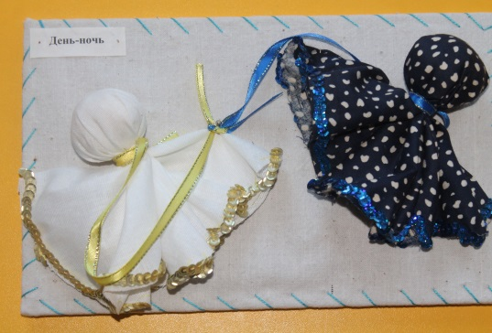
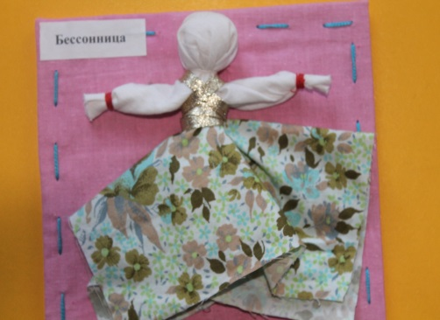
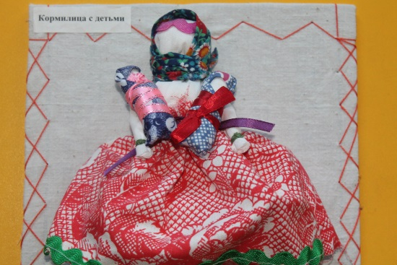
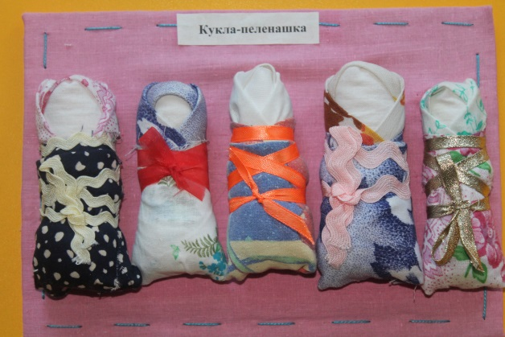
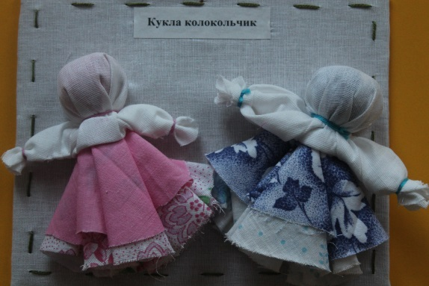
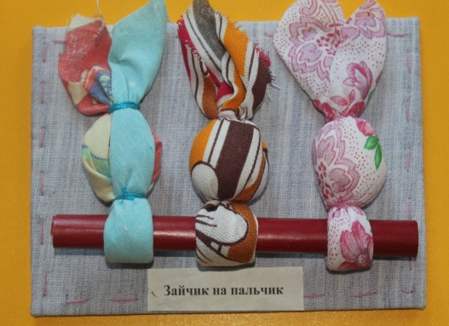
Экспонаты музея
Куколки «День и ночь»
«Колокольчик»
«Кормилица с детьми»
Кукла колокольчик
«Зайчик на пальчик»
«Пеленашки»

Slide 11
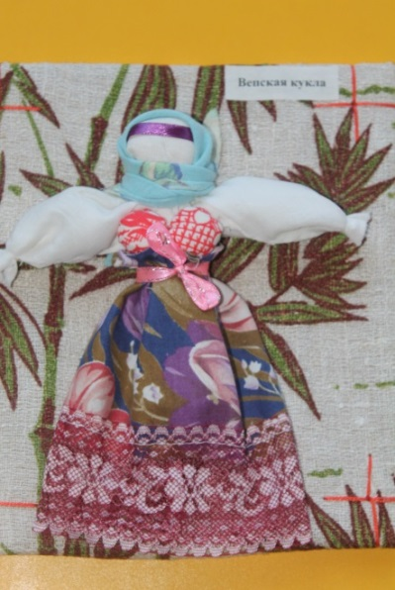
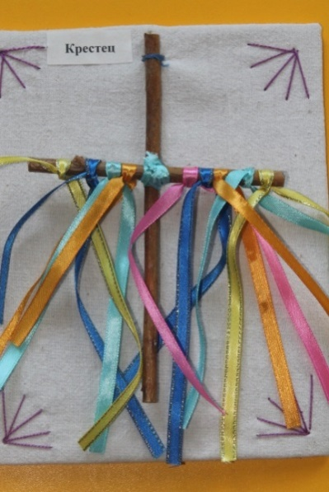
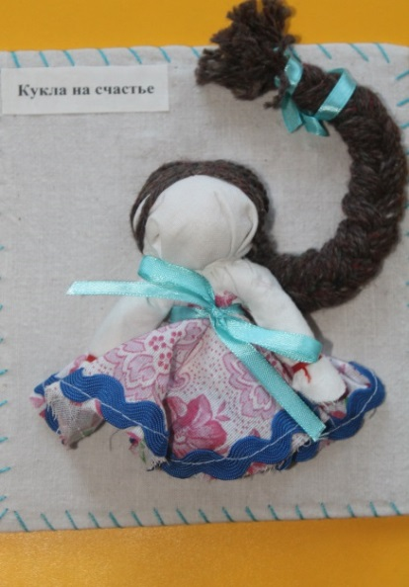
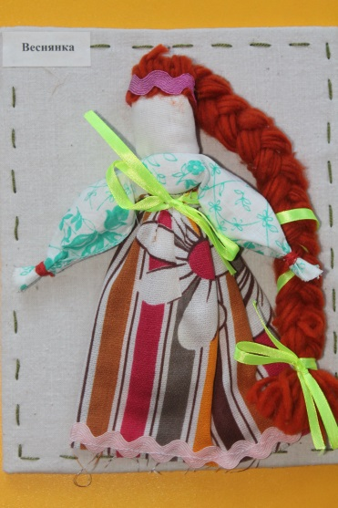
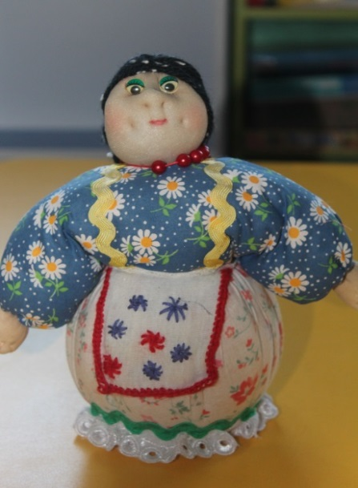
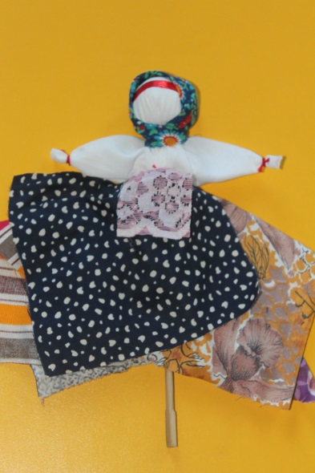
Экспонаты музея
Вепская кукла
«Крестец»
Кукла «На счастье»
«Веснянка»
«Хороводница»
«Крупеничка»

Slide 12
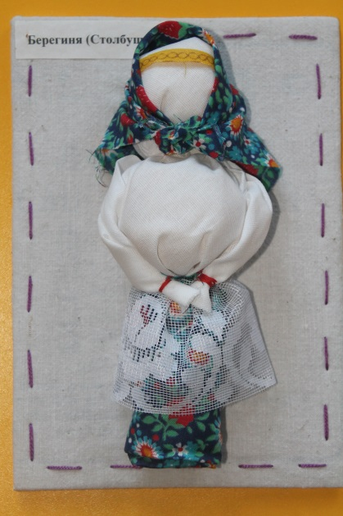
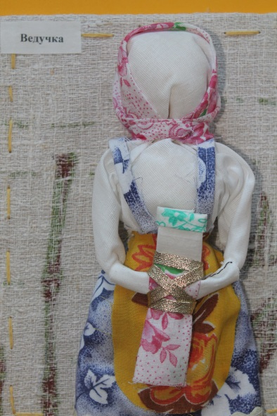
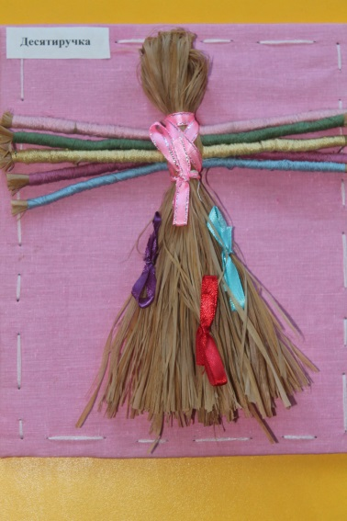
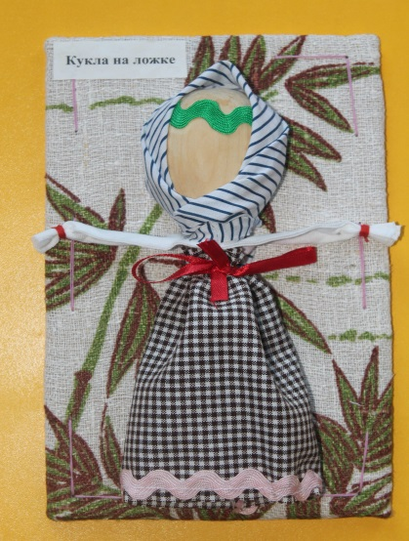

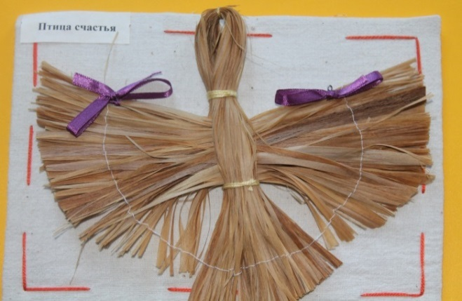
Экспонаты музея
«Ведучка»
«Десятиручка»
«Берегиня»
«Пеленашки»
«Птица счастья»
Кукла на ложке

Slide 13
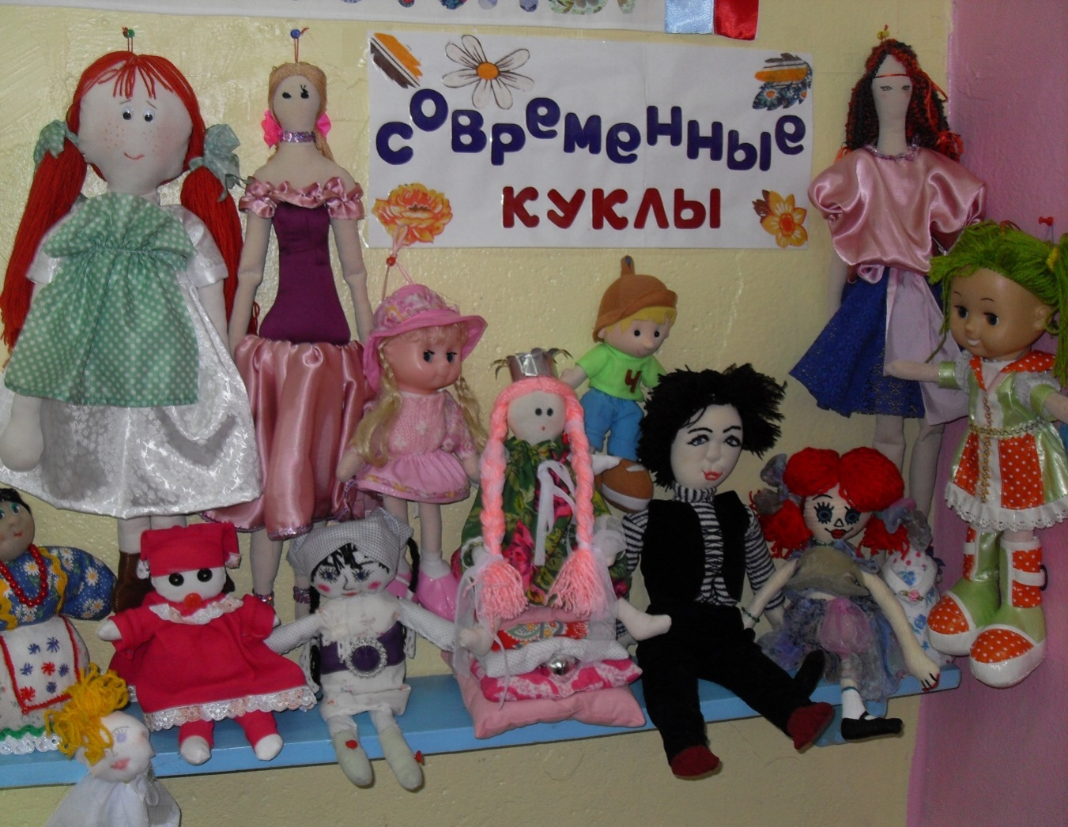
Экспонаты музея
Коллекция современных кукол выполнена руками родителей. Представленные куклы выполнены различной техникой и с использованием современных материалов и отделок.

Slide 14
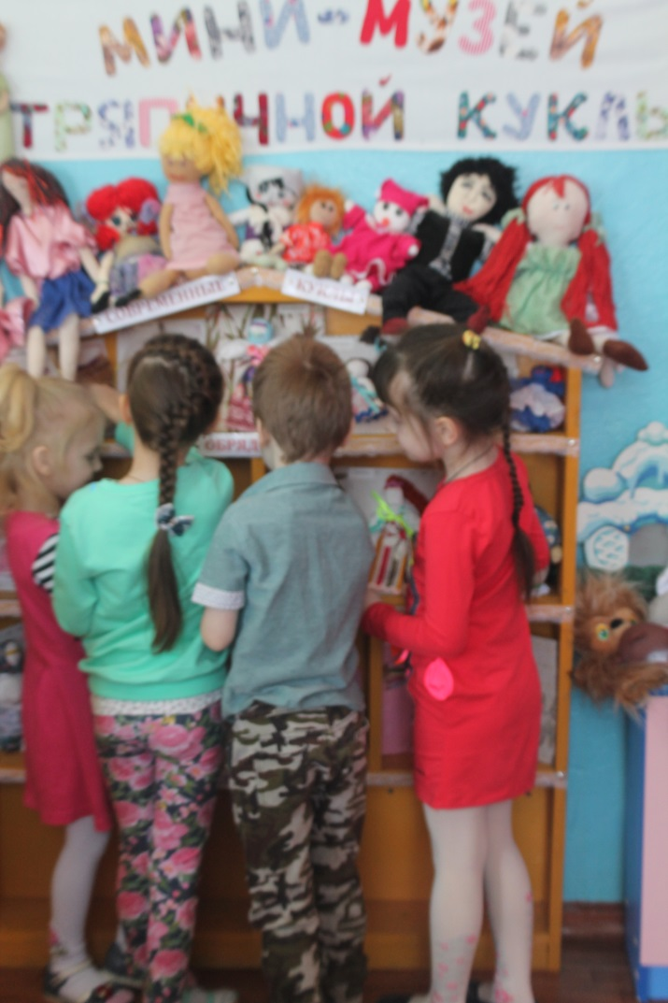
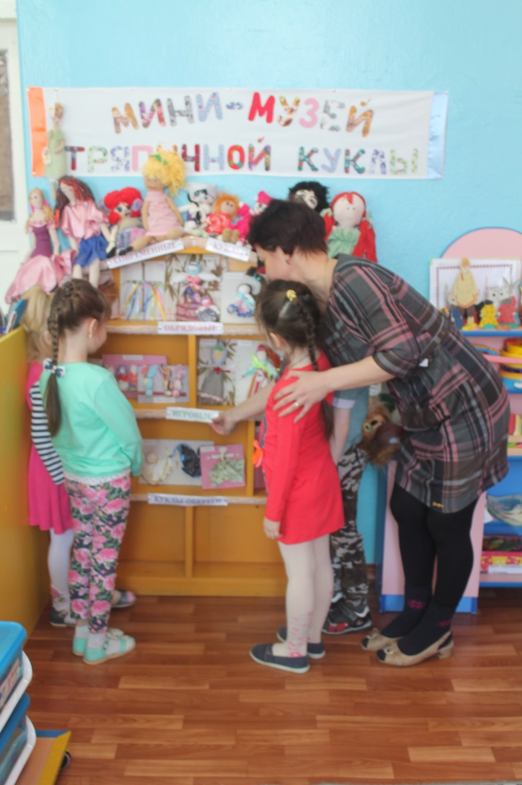
Использование мини-музеев рассматривается как особая форма работы с детьми и родителями
Дети старшей группы знакомятся с экспонатами музея

Slide 15
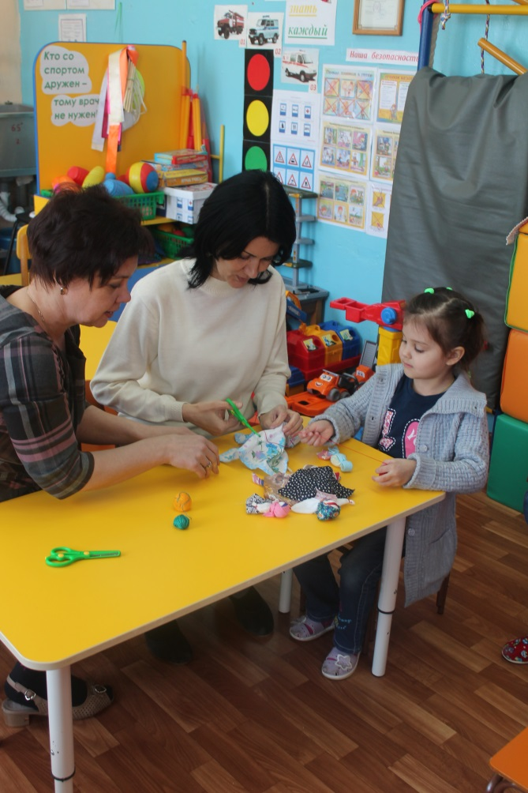
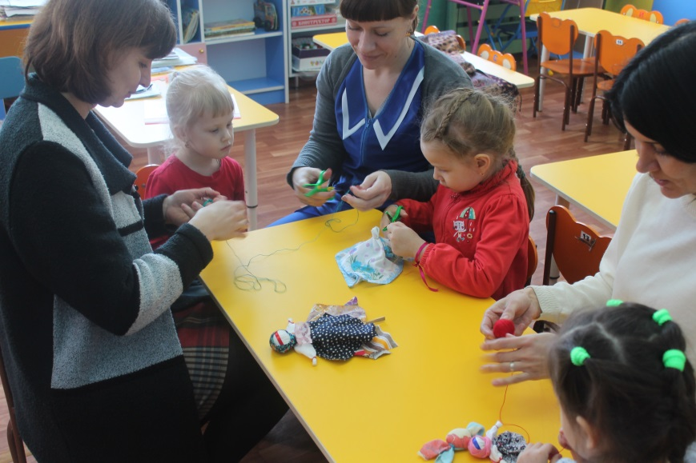
Одна из немаловажных задач – обеспечение психолого-педагогической поддержки семьи и повышение компетенции родителей в вопросах развития и образования детей. Совместная работа взрослых и детей способствует формированию социальных, нравственных, эстетических и интеллектуальных качеств, самостоятельности и ответственности ребенка.
Мастер-класс для родителей

Slide 16
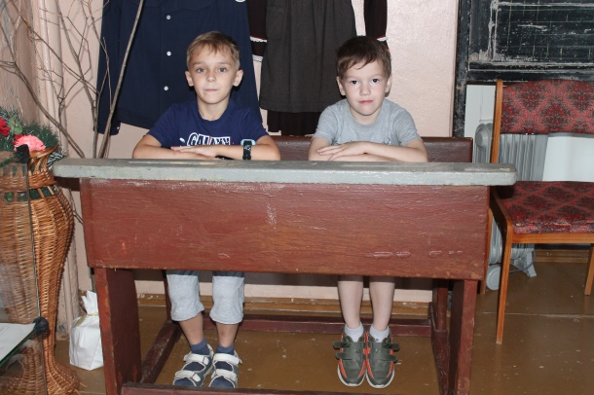
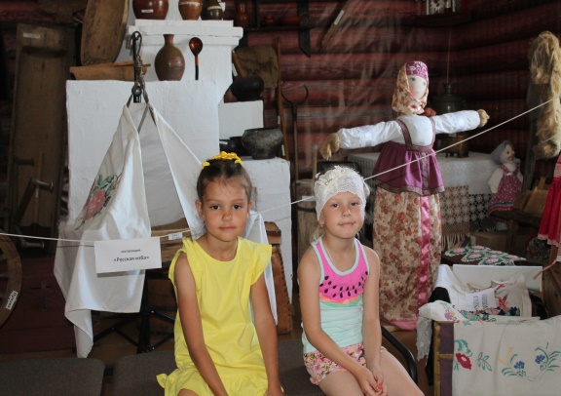
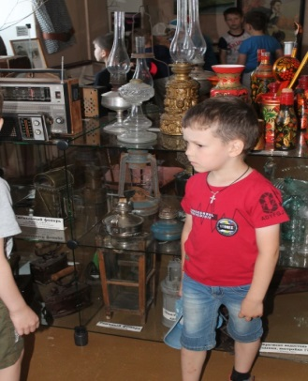
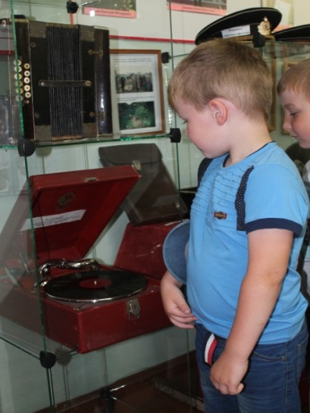
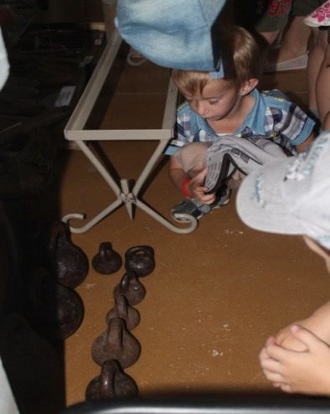
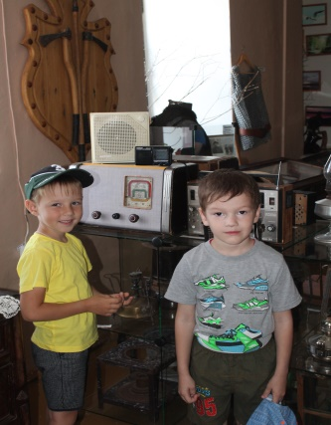
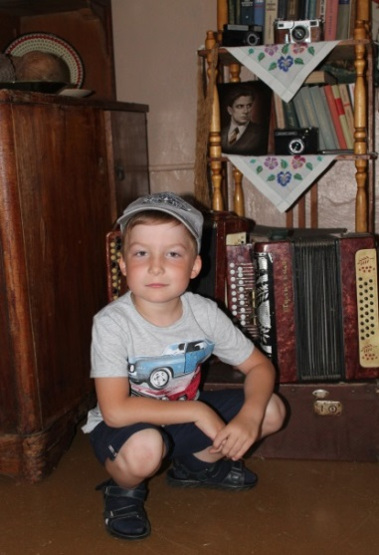
Работа с социальными партнёрами
Экскурсия в местный краеведческий музей
Дети знакомятся с краеведческим музеем как хранителем подлинных памятников, материальной и духовной культуры нашего села, с жизнью наших предков.
Дети подготовительной группа знакомятся с предметами старины, быта и их назначением.

Slide 17
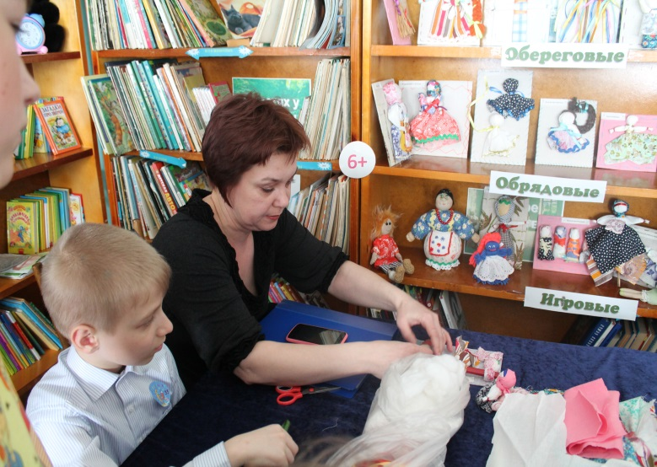
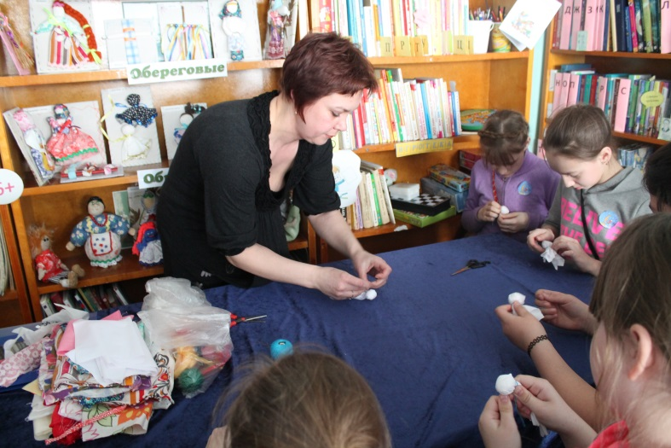
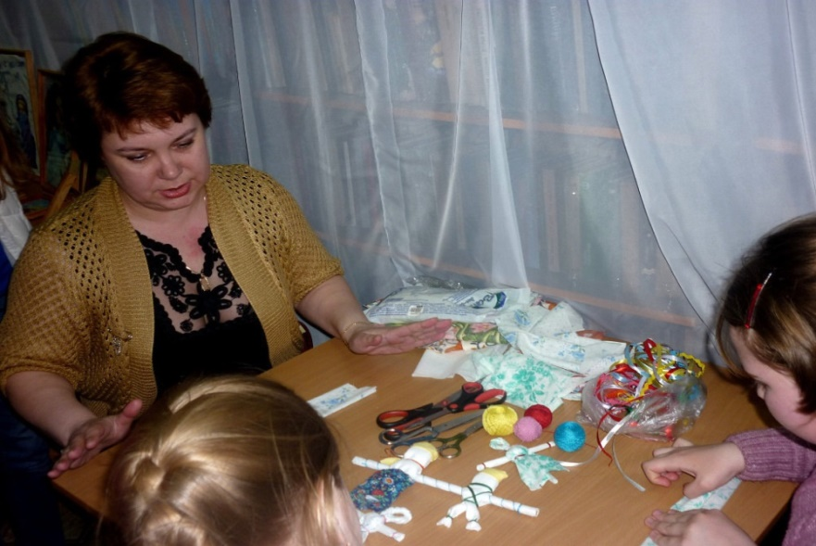
«Библиосумерки» – мероприятие, организованное в рамках Всероссийской акции в поддержку чтения
Работа с социальными партнёрами
Педагоги ДОУ активно участвуют в мероприятиях, организуемых библиотеками.
«Библионочь» - мастер-класс для детей «Кукла-оберег» на мероприятии посвящённому Году литературы

Slide 18
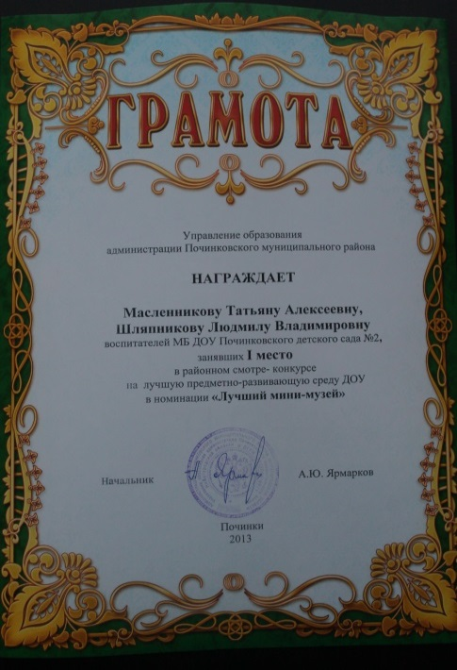
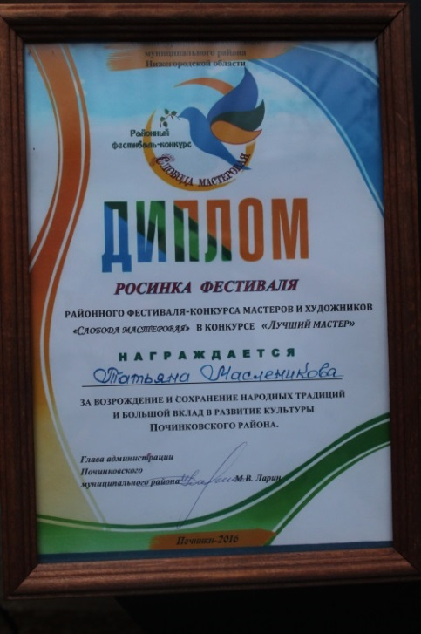
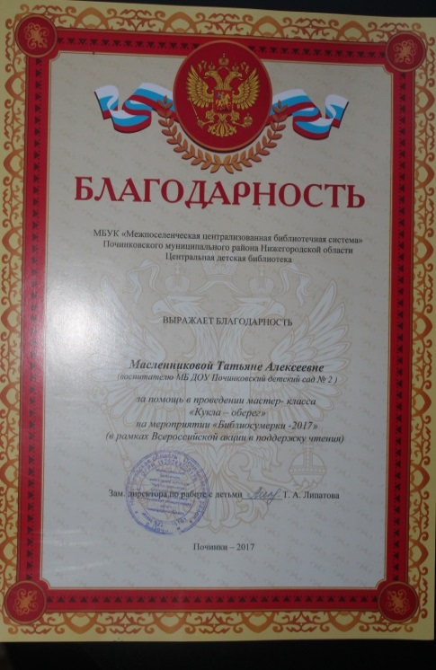
Результативность использования музейной педагогики
Грамота за участие в районном смотре-конкурсе на лучшую развивающую среду ДОУ в номинации «Лучший мини-музей – 1 место
Благодарственное письмо за мастер-класс для детей «Кукла-оберег» на мероприятии посвящённому Году литературы
Благодарность за участие в мероприятии, организованном в рамках Всероссийской акции в поддержку чтения
Диплом «Росинка фестиваля» – за победу в конкурсе «Лучший мастер» фестиваля «Слобода мастеровая»

Slide 19
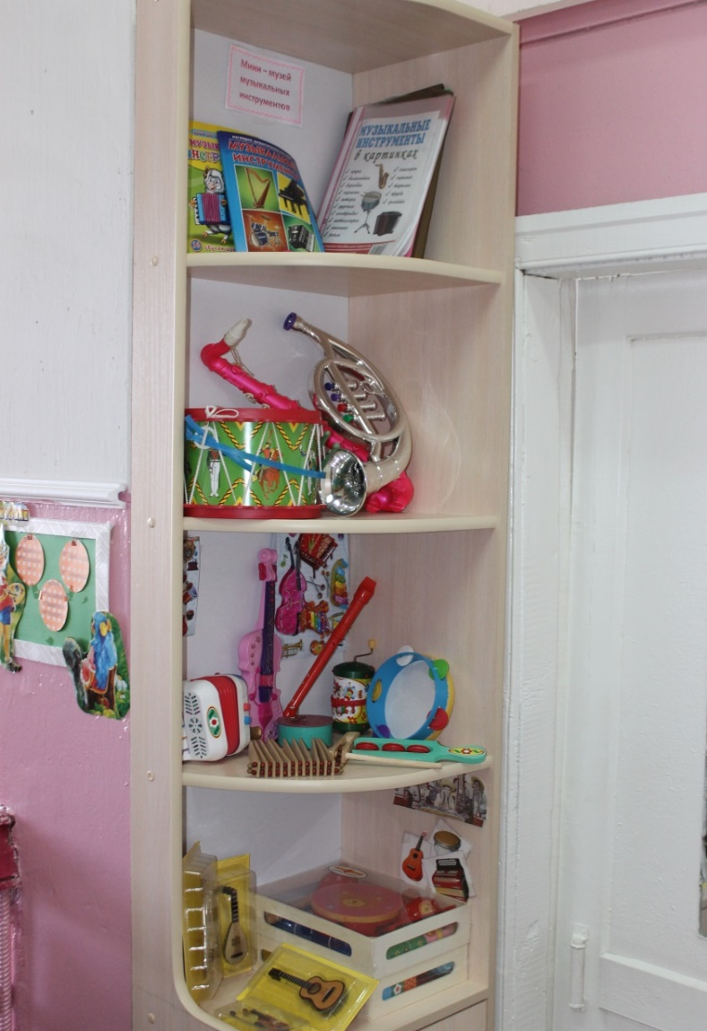
Дружно наш оркестр играет.
Всё о музыке он знает.
Мини-музей музыкальных инструментов
Музей создан для формирования у дошкольников чувства эмоционального удовлетворения от знакомства с музыкальными инструментами и потребности в инструментальном музицировании.

Slide 20
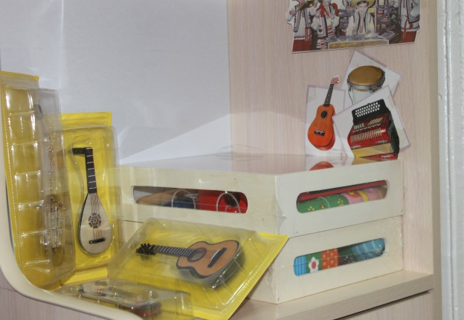
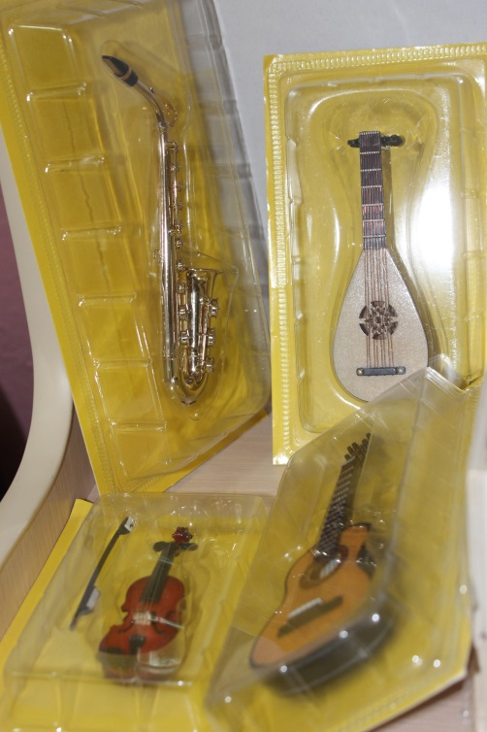
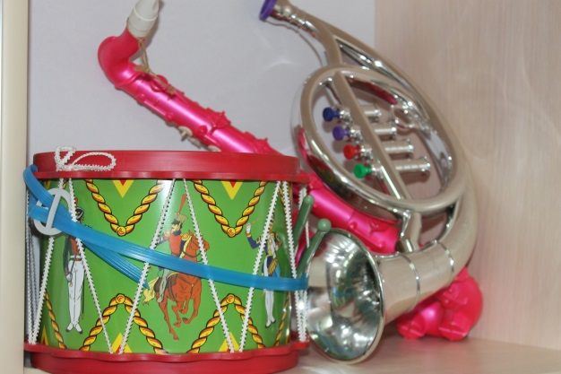
Экспонаты музея

Slide 21
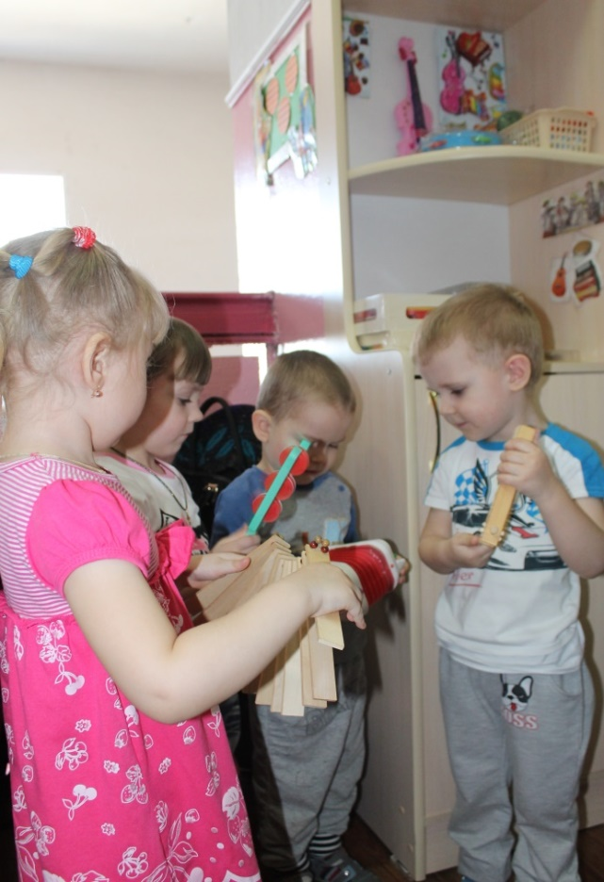
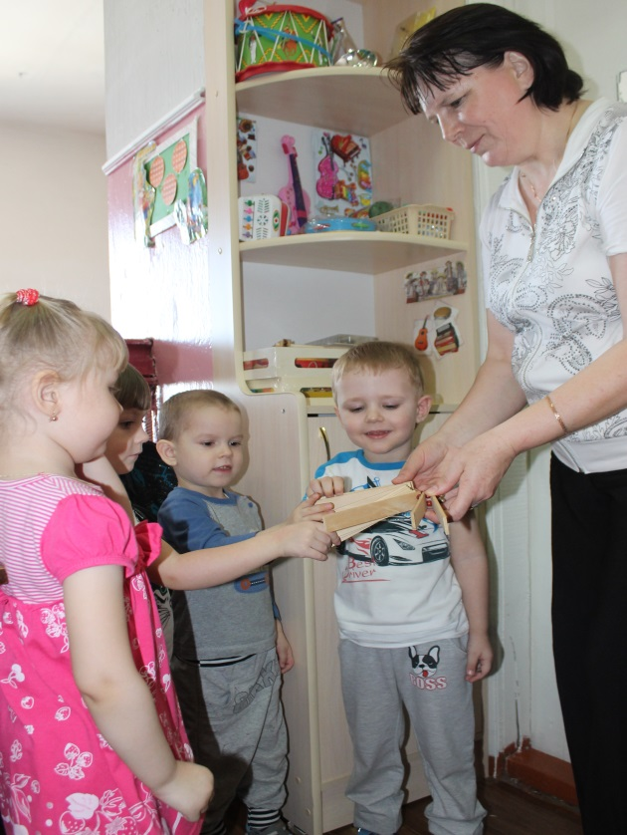
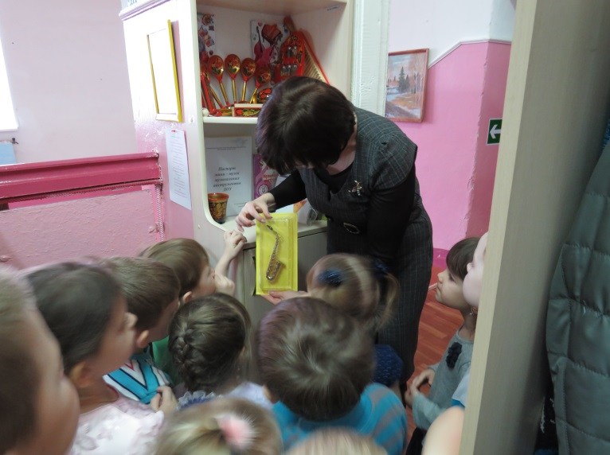
Работа с детьми
Дети старшей группы на обзорной и тематической экскурсиях знакомятся с экспонатами. Им интересно не только познакомиться с инструментом, но и услышать его звучание в своих руках.

Slide 22

В мире много сказок
Грустных и смешных.
И прожить на свете
Нам нельзя без них.
Мини-музей «Теремок сказок»
Работа мини-музея помогает формировать представления детей о сказках, сказочных персонажах, развивать диалогическую и монологическую речь детей, учит бережному отношению детей к экспонатам музея;

Slide 23
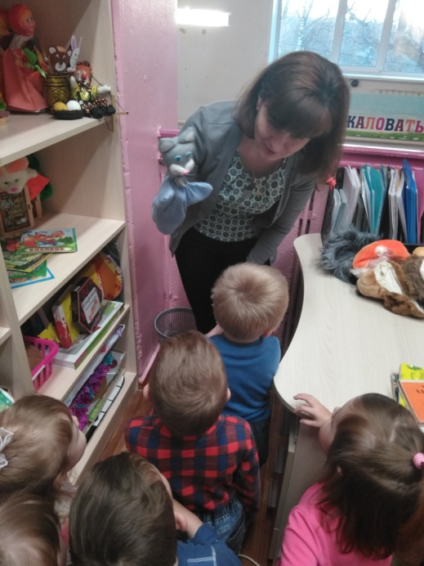
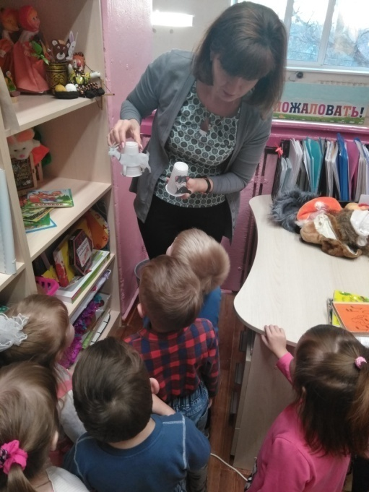
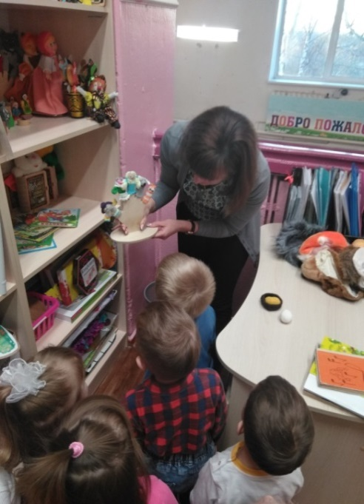
Работа с детьми
На занятиях с педагогом музея дети разыгрывают небольшие сказочные произведения, учатся находить интонационную канву для передачи речевых особенностей персонажей; передавать одинаковое эмоциональное состояние различных сказочных героев.

Slide 24

Мини – музей книги
Книга – верный, книга – первый,
Книга – лучший друг ребят.
«Нам никак нельзя без книжки!» -
Все ребята говорят.
В процессе общения с книгой ребёнок не только познаёт прошлое, настоящее и будущее мира, но и учится думать, анализировать, развивается творчески, таким образом, формируется нравственная и культурная основа его личности

Slide 25




Экспонаты музея
Книга сказок со старославянским шрифтом
Книга «Дети» с карандашными иллюстрациями детей

Slide 26



Экспонаты музея
Книга оберег
Книга - гигант
Книжка - малышка

Slide 27




Экспонаты музея
Пластиковая книжка

Slide 28





Экспонаты музея

